Slide 1
ГОУ СОШ «Школа надомного обучения» 367 Зеленоградского округа г. Москвы Конкурс «Умники и умницы»
«Рисунки
из геометрических фигур»
(математика)
Автор презентации: Гусева Анастасия
Класс 5-б
Руководитель: Монакова К.З.
Москва
2010 г.

Slide 2
Содержание:
1. Компьютерная графика.
2.Геометрические игры – головоломки: «Пифагор», «Архимед», «Танграм» и др.
3. Рисунки по координатам. Геометрический зоопарк.
3. «Живая геометрия» Рисунки из геометрических фигур .
.

Slide 3
Знаменитые старинные головоломки из геометрических фигур: «Пифагор», «Архимед», «Тагнрам» и другие …

Slide 4
Головоломка «Пифагор»
Развивает умственные и творческие способности детей.
Суть игры заключается в конструировании на плоскости разнообразных предметных силуэтов, напоминающих животных, людей, предметы быта, транспорт, буквы, цифры, цветы и т.д. В каждой модели используются все семь фигур «Квадрата Пифагора».
Благодаря сложности и многообразию геометрических фигур, игра развивает пространственное воображение, комбинаторные способности, сообразительность, смекалку, усидчивость.
Головоломка «Пифагора» - это квадрат размером 7х7 см , разрезанный на 7 частей. Из полученных фигур можно сложить различные силуэты.

Slide 5
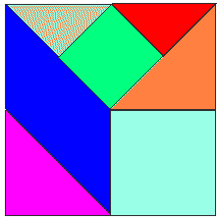
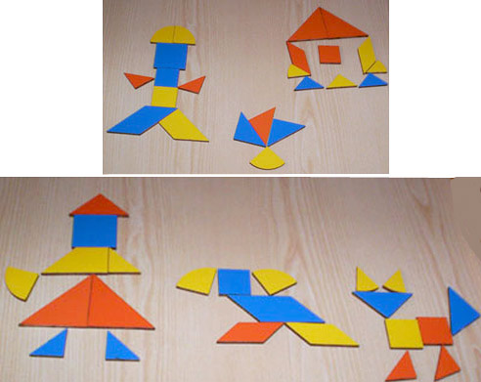
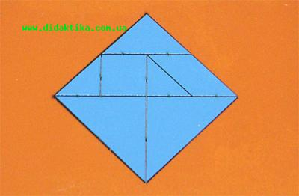
Простейшие фигурки из деталей
«Квадратов Пифагора»

Slide 6
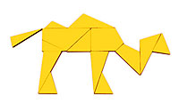
Головоломка Архимеда «Стомахион» (приводящая в ярость)
Игра была известна еще до нашей эры. Создателем ее считали Архимеда, в нее играли еще в глубокой древности. Чтобы сделать такую игру, надо взять прямоугольник одна сторона которого в 2 раза больше другой. Элементы игры получаются путем произвольного деления прямоугольника на 14 частей. Из получившихся деталей конструируют на плоскости разнообразные предметные силуэты, например, сидящей собаки, бегущего человека, разнообразных цветов, птиц. Можно сложить и многофигурные композиции.

Slide 7
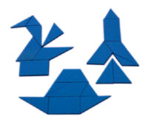
Головоломка «Сфинкс».
В ее состав входит 7 простых геометрических фигур: 4 треугольника и 3 четырехугольника с разным соотношением сторон.

Slide 8
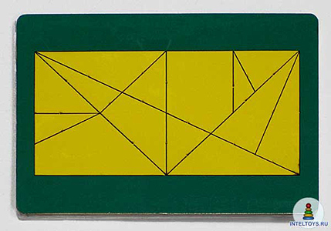
Геометрия Головоломки «Архимеда»

Slide 9
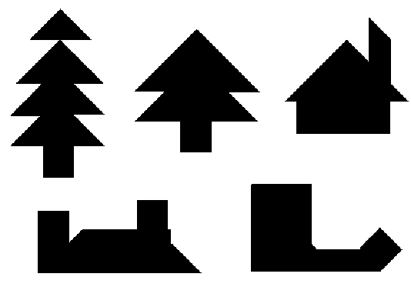
И еще…

Slide 10
«Геометрическая семья»

Slide 11
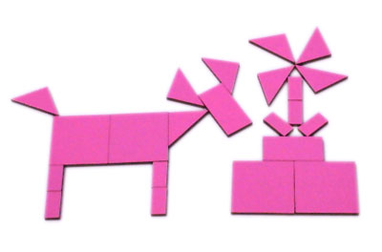
Геометрический подарок к празднику

Slide 12
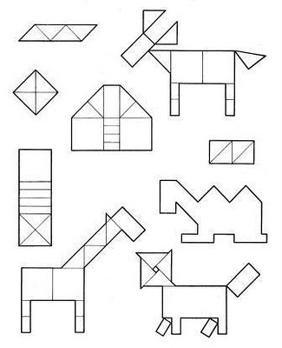
Геометрический тренинг

Slide 13
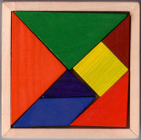
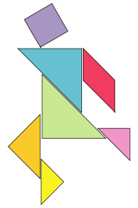
Детали «Танграма».
Квадрат разделен на 7 кусков как показано на рисунке:
5 различных треугольников, квадрат и параллелограмм.
2
4
1
7
5
6
3

Slide 14
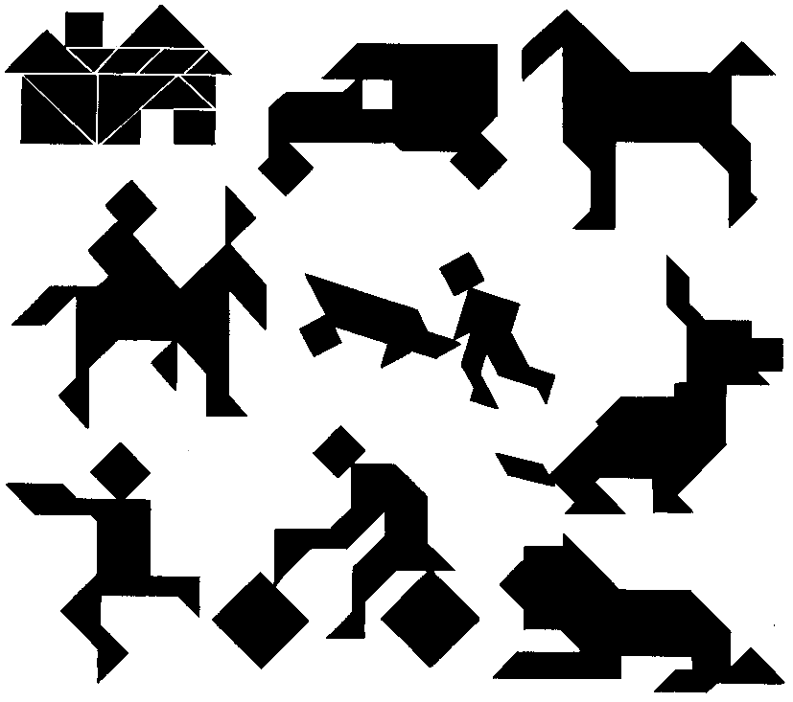
Более сложные рисунки из 7 частей «Танграма»: дом, машина, лошадь, мальчик на ослике; человек, толкающий тачку; собака, велосипедист, британский лев и др.

Slide 15
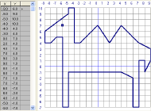
Рисунки по координатам
ГЕОМЕТРИЧЕСКИЙ ЗООПАРК.
1 Рисунок по координатам «Верблюд».

Slide 16
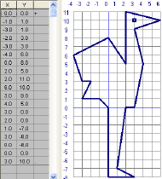
2 Рисунок по координатам «СТРАУС »

Slide 17
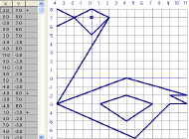
3 Рисунок по координатам «Лебедь»

Slide 18
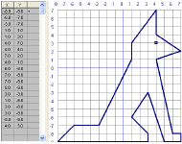
4 Рисунок по координатам «ЛИС»

Slide 19
Рисунок 1 «Медвежонок» выполнен в программе «Живая геометрия»

Slide 20
Рисунок 2
из геометрических фигур
«Живая геометрия»

Slide 21
Литература:
1. Материалы сети Интернет.
2. «520 головоломок». Генри Э.Дьюдени.
3. Наглядная геометрия. И.Ф.Шарыгин.
4. Очерки о математических задачах на смекалку. Б.А.Кордемский.
5. Практикум по компьютерной технологии. О.Ефимова, В. Морозов.
6. Увлекательная математика. И.Леман. И др.

